Slide 1
ИНКЛЮЗИВНЫЙ ЦЕНТР ТВОРЧЕСТВА «КАРНАВАЛ»
Авторы: Гордеев Максим Юрьевич
Гордеева Инга Алексеевна

Slide 2
Инклюзивный Центр творчества «КАРНАВАЛ» - это первая и единственная в г. Кемерово творческая организация, основной целью деятельности которой является создание инклюзивного пространства, способствующего раскрытию творческого потенциала, развитию талантов, культурной самобытности детей с ограниченными возможностями здоровья и их здоровых сверстников.
На сегодняшний день имеют место эпизоды инклюзивного образования, однако инклюзивное творчество – это совершенно новое направление в системе обеспечения интеграции детей с особенностями развития в общество. Кроме того, как показывает опыт нашей работы, такой проект очень важен не только для детей, которые занимаются в Центре различными видами творчества, но и для родителей, а также педагогов, которые получают здесь бесценный опыт.

Slide 3
По оценкам независимых экспертов в России на сегодняшний момент насчитывается около полутора миллионов детей-инвалидов, что составляет около пяти процентов от общего детского населения страны. и этот показатель с каждым годом только растет.
в развитых странах 250 из 10 000 детей инвалиды, и также отмечается тенденция к увеличению.
В этой связи появляется острая необходимость в создании условий для обучения, воспитания и развития детей с ОВЗ. Независимо от физических и умственных способностей необходимо предоставить возможность каждому ребенку удовлетворить свою потребность в образовании и творческом развитии. Поэтому создание инклюзивных центров творчества, на наш взгляд, является сегодня самым актуальным направлением в рамках создания интегрированного пространства.

Slide 4
Значимость данного проекта обусловлена его актуальностью и отсутствием подобных центров в г. Кемерово. Последнее несомненно обедняет возможности семей, воспитывающих «особых» детей, в их воспитании, развитии и реабилитации, а также негативно сказывается на восприятии обществом целого мира «особых» людей.
Благодаря нашему проекту дети, родители и педагоги получают уникальную возможность приобщиться к новым для них знаниям, умениям и навыкам взаимодействия и творческого сотрудничества. Участие в проекте позволит педагогам получить основные принципы работы с инклюзивным подходом, практические навыки по организации творческой инклюзивной среды, а также, узнать психологические особенности работы с детьми с инвалидностью и их родителями. Каждое творческое пространство: семинары, мастер-классы, тренинги - являются уникальными, и отражают потребности общества в инклюзивном творчестве детей. Мастер-классы объединяют педагогов, желающих получить полную информацию о накопленном опыте педагога-мастера, освоить и использовать разработанные и апробированные им на практике программы, методики, технологии.

Slide 5
Список услуг, предоставляемых
Инклюзивным Центром творчества «КАРНАВАЛ»
ХОРЕОГРАФИЯ
АКТЕРСКОЕ МАСТЕРСТВО
изо
ПРИКЛАДНОЕ ТВОРЧЕСТВО
ТАНЦЕВАЛЬНО-ДВИГАТЕЛЬНАЯ ТЕРАПИЯ
РАЗВИВАЮЩИЕ ЗАНЯТИЯ
ДЕФИЛЕ
ОРГАНИЗАЦИЯ И ПРОВЕДЕНИЕ ПРАЗДНИКОВ
ЛОГОТЕРАПИЯ

Slide 6
Особенностью нашего Центра творчества является то, что клиенты могут получать как отдельную услугу, так и целый комплекс грамотно подобранных и гармонично сочетающихся между собой занятий, объединенных в так называемые школы.
ШКОЛЫ
ШКОЛА МЮЗИКЛА
ШКОЛА КИНО
ШКОЛА МОДЕЛЕЙ
ШКОЛА БАЛЕТА
ШКОЛА ЧУДЕС
ШКОЛА ЗДОРОВЬЯ
ШКОЛА МУЗЫКИ
ОСОБЕННАЯ ШКОЛА

Slide 7
ИП Гордеев Максим Юрьевич зарегистрировано 04 сентября 2015 г. Работает по упрощенной системе налогообложения.
Финансовые показатели за 2015-2016 гг.:

Slide 8

У нашего Центра есть свой фирменный стиль, который включает логотип, лозунг, стиль позиционирования услуг на рынке.
Маркетинговая программа, имеющая цель укомплектовать группы центра, включает в себя целый ряд мероприятий:
1. разработка и размещение рекламных баннеров на авто и в детских поликлиниках, обслуживающих детей из микрорайона, в котором находится Центр;
2. наличие и продвижение сайта Центра (карнавал42.рф);
3. наличие и ведение групп Центра в социальных сетях «В Контакте», «Одноклассники», «Фейсбук»;

Slide 9
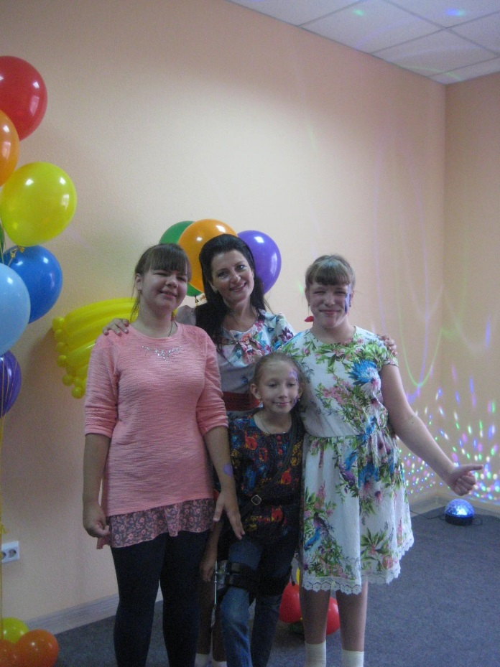
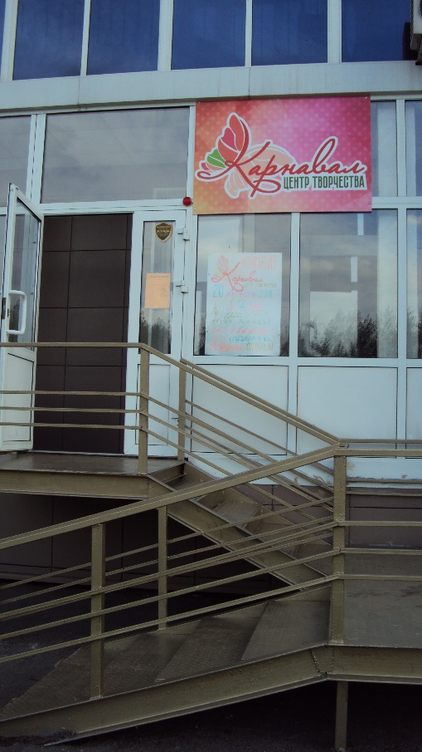
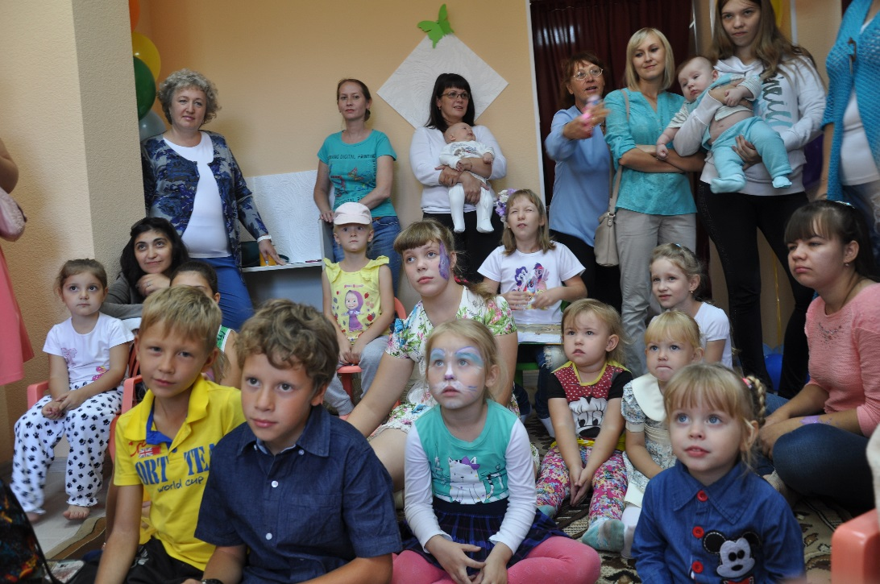
4. распечатка и распространение цветных рекламно-информационных листовок;
5. рассылка уведомлений семьям, имеющим детей;
6. проведение церемонии открытия Центра в формате Дня открытых дверей;
7. использование личных контактов и связей для распространения информации о Центре;
8. сотрудничество с государственными и негосударственными учреждениями и организациями, оказывающими услуги семьям с детьми;
9. сотрудничество со СМИ.

Slide 10
Мы в социальных сетях «В Контакте», «Одноклассники», «Фейсбук»;

Slide 11
Сотрудничество со Всероссийским медиа-порталом «Другая Россия»
Сотрудничество с проектом-конкурсом «Леди Кузбасса 2017»

Slide 12
РЕЗУЛЬТАТЫ
МАКСИМАЛЬНАЯ ВКЛЮЧЕННОСТЬ ДЕТЕЙ С ОВЗ ВО ВСЕ ТВОРЧЕСИКЕ ПРОЦЕССЫ ЦЕНТРА
УЧАСТИЕ В КОНКУРСАХ, ФЕСТИВАЛЯХ, КОНЦЕРТАХ, В Т. Ч. В СОЦИАЛЬНО ЗНАЧИМЫХ МЕРОПРИЯТИЯХ И БЛАГОТВОРИТЕЛЬНЫХ АКЦИЯХ
БЛАГОТВОРИТЕЛЬНЫЕ АКЦИИ И ПРОЕКТЫ
ОТЧЕТНЫЕ КОНЦЕРТЫ И ПРАЗДНИКИ, ПРОВОДИМЫЕ НА ПОСТОЯННОЙ ОСНОВЕ
ПРОВЕДЕНИЕ МАСТЕР-КЛАССОВ ДЛЯ ПЕДАГОГОВ
ДУХОВНОЕ И ФИЗИЧЕСКОЕ РАЗВИТИЕ ДЕТЕЙ
РАЗРАБОТКА И РЕАЛИЗАЦИЯ АВТОРСКИХ ПРОГРАММ И МЕТОДИК ПО РАБОТЕ В ДЕТЬМИ С ОВЗ

Slide 13
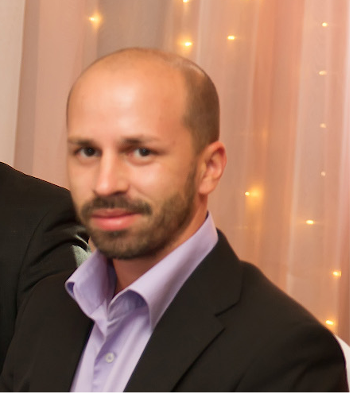
Гордеев Максим Юрьевич – директор Центра творчества. Отец троих детей.
Автор проекта «Инклюзивный Центр творчества «КАРНАВАЛ»».
Образование: Кемеровское областное училище культуры (педагог-организатор, руководитель ансамбля народного танца, Кемеровская государственная академия культуры и искусств (художественный руководитель хореографического коллектива, преподаватель), аспирантура Кемеровского государственного университета культуры и искусств (исследователь, преподаватель-исследователь).
Хореограф, балетмейстер, специалист по танцевально-двигательной терапии.
Стаж педагогической работы – 15 лет.
Автор более 10 научных и научно-методических работ. Соавтор нескольких социально значимых проектов в сфере образования и культуры.
Победитель конкурса «Мой город – моя семья» в номинации «Отец года». Участник областного конкурса «Молодая семья Кузбасса – 2010».
Лауреат Губернаторской премии в области культуры и искусства.
Член Международного Танцевального Совета Юнеско (CID UNESCO).
Член “Сетевого сообщества “Российская культурология””.

Slide 14
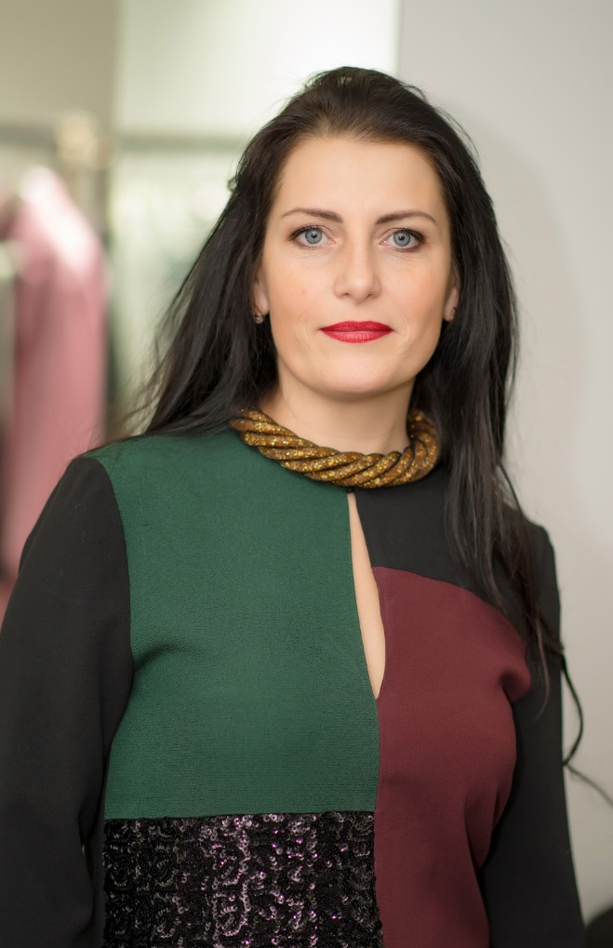
Гордеева Инга Алексеевна – исполнительный директор Центра творчества. Мама троих детей. Автор проекта «Инклюзивный Центр творчества «КАРНАВАЛ»».
Образование: Московский государственный университет коммерции (экономист), Кемеровский государственный университет (преподаватель высшей школы). Кандидат экономических наук, доцент.
Стаж педагогической работы – 20 лет.
Автор более 50 научных и учебно-методических трудов, в т. ч. монографии. Соавтор нескольких социально значимых проектов в сфере образования и культуры.
Победитель Второго Всероссийского конкурса “Успешная мама – 2015” в номинации “Мама-преподаватель”.
Обладательница титула “Миссис Артистизм” городского конкурса “Миссис Кемерово – 2016”.
Участница областного конкурса «Молодая семья Кузбасса – 2010».

Slide 15

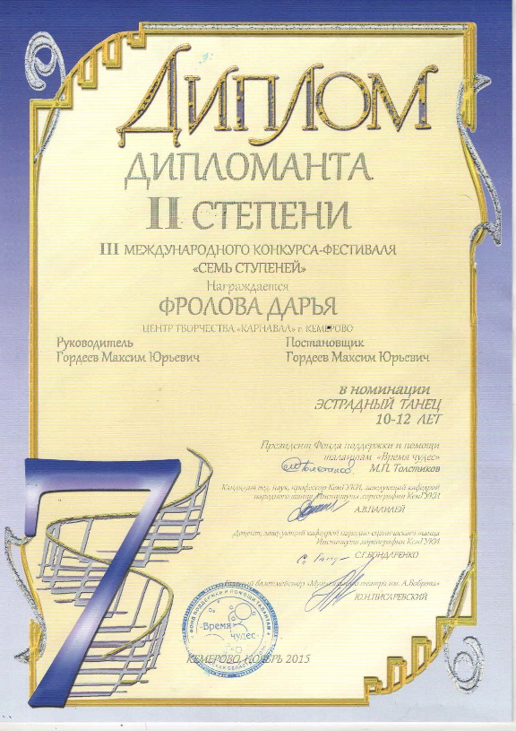
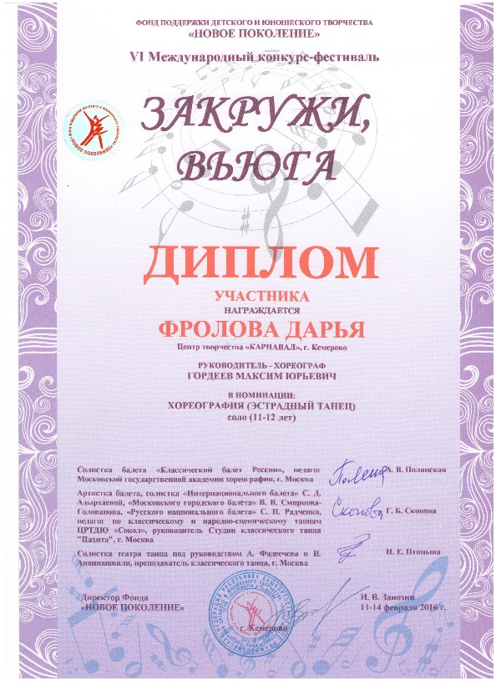
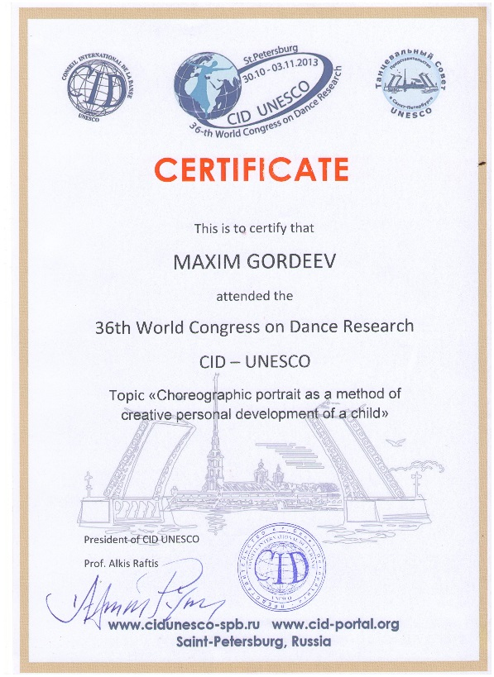
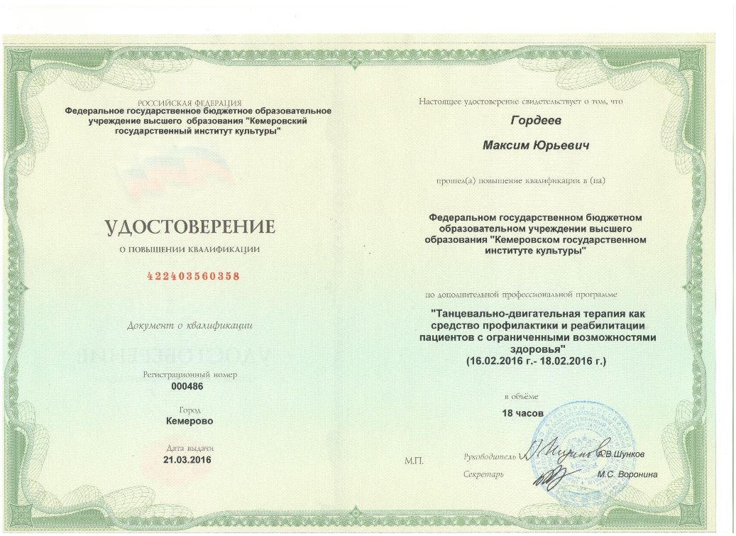
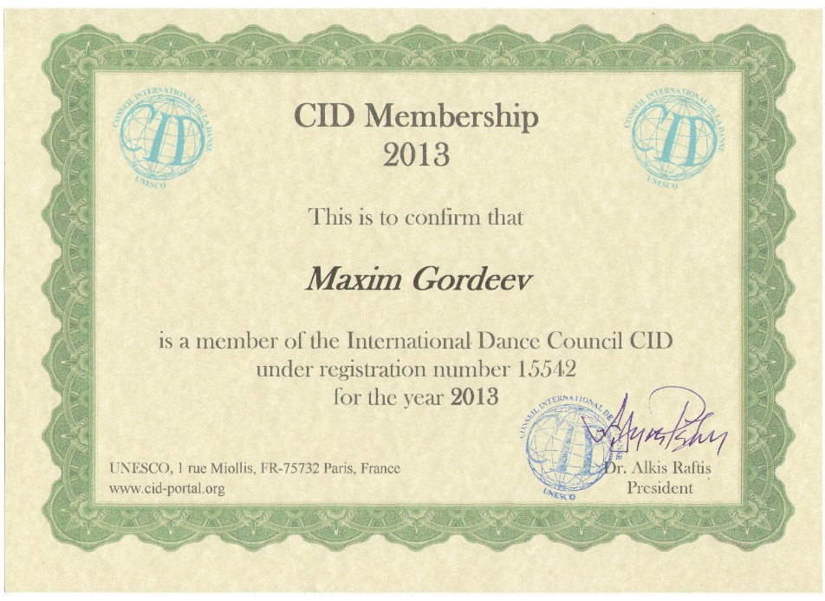


Slide 16
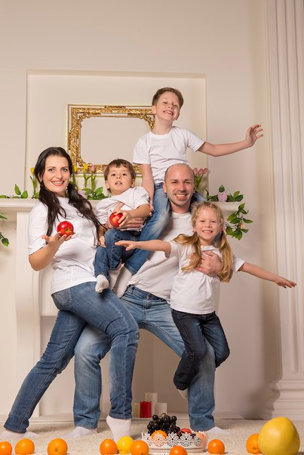
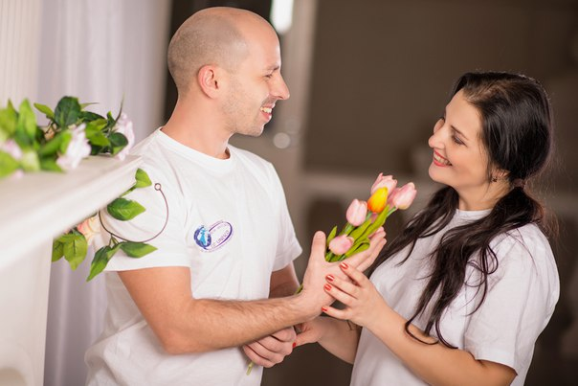
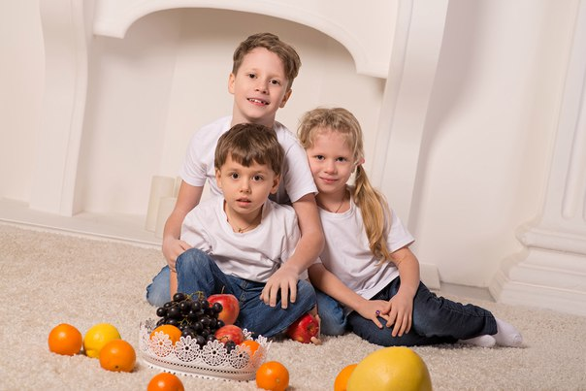
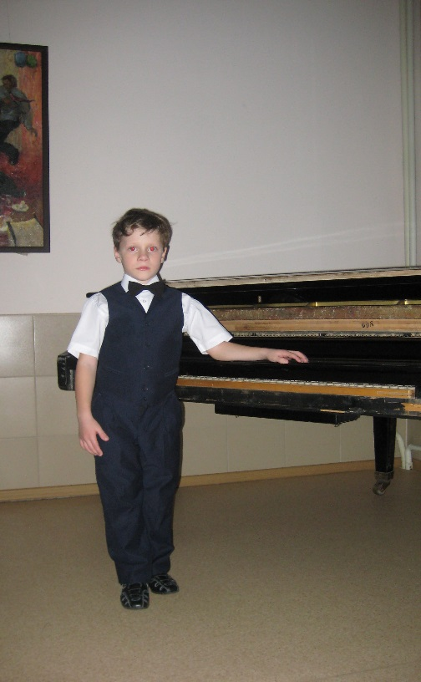
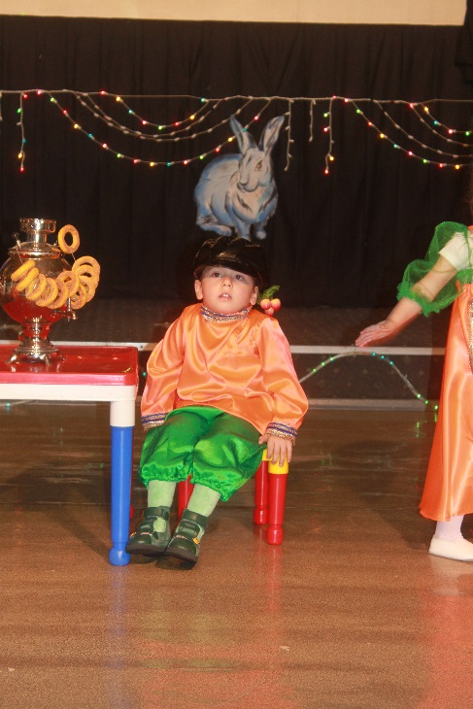
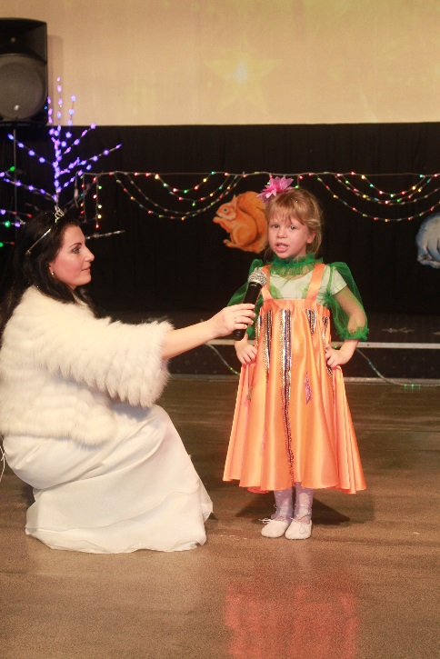
МОЯ ЛЮБИМАЯ СЕМЬЯ- ГЛАВНАЯ ЦЕННОСТЬ МОЕЙ ЖИЗНИ

Slide 17
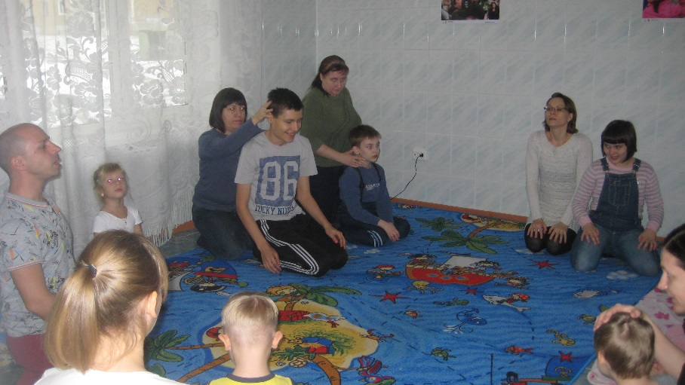

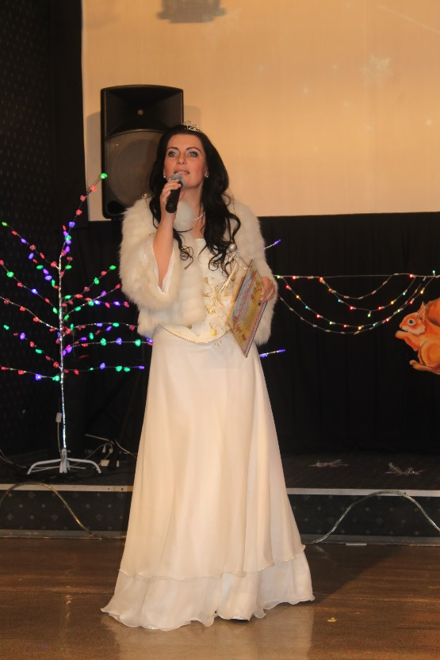
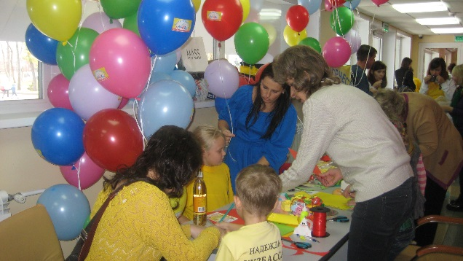
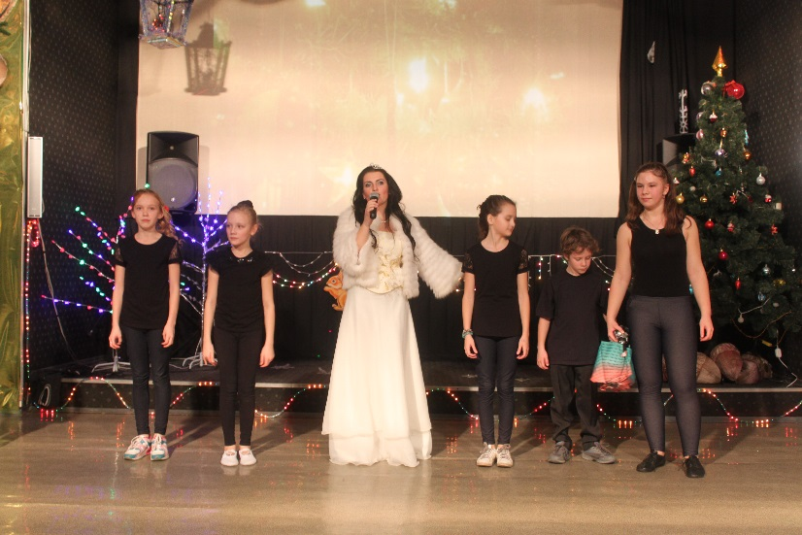
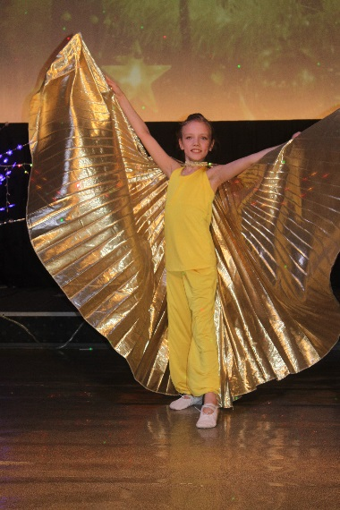
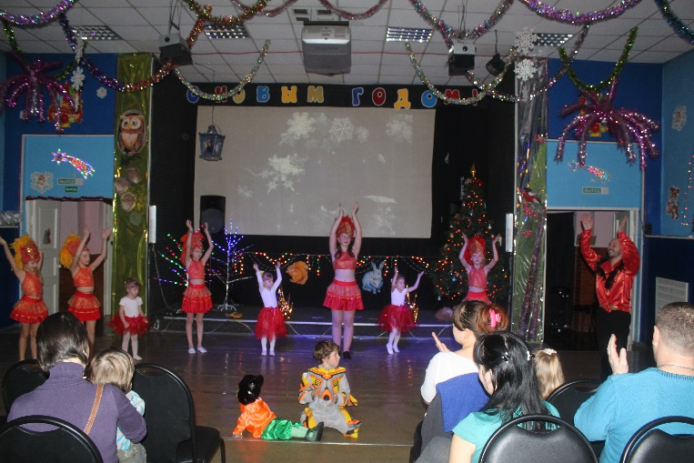
ГЛАВНЫЙ СЕМЕЙНЫЙ ПРОЕКТ – ЦЕНТР ТВОРЧЕСТВА «КАРНАВАЛ»
Участие в конкурсах, фестивалях, концертах, в т. ч. в социально значимых мероприятиях и благотворительных акциях
Уникальный проект – «Танцевальный релакс»
для детей с особым развитием
Наши приоритеты – развитие личности, художественно-эстетическое воспитание, сохранение и развитие семейных традиций и ценностей

